Slide 1
Temat:
Aplikacja mobilna: sklep z elektroniką
Autor: Tomasz Jopek
Promotor: dr inż. Marek Kopel

Slide 2
Plan prezentacji
Wprowadzenie
Przegląd aktualnych rozwiązań
Cel pracy
Technologie
Demonstracja postępów

Slide 3
Definicja
Sklep mobilny – katalog produktów umożliwiający poza przeglądaniem również dokonanie zakupu wybranych towarów. Najczęściej odbywa się to przez „dodanie do koszyka” i zrealizowanie zamówienia po wybraniu wszystkich interesujących nas przedmiotów. W większości sklepy umożliwiają również dokonanie płatności on-line przy pomocy karty kredytowej/płatniczej lub natychmiastowego przelewu.

Slide 4
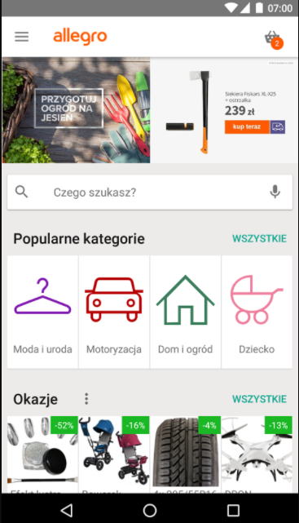
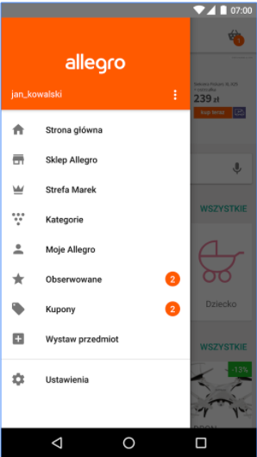
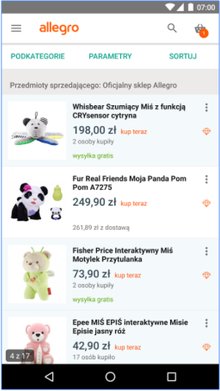
Przegląd aktualnych rozwiązań
Allegro

Slide 5
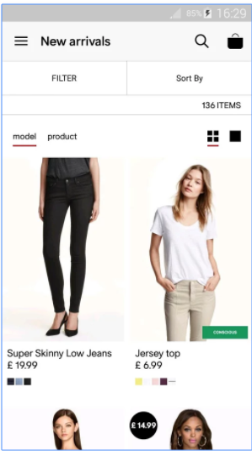
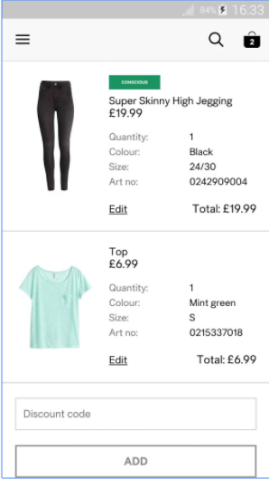
Przegląd aktualnych rozwiązań
H&M

Slide 6
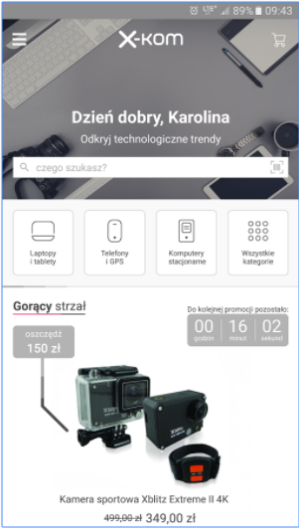
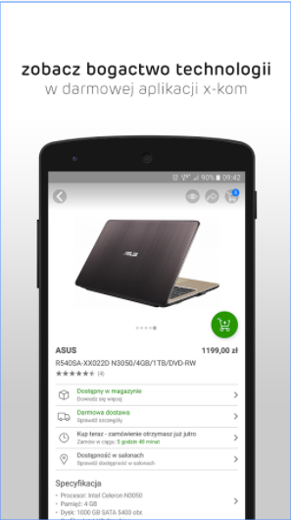
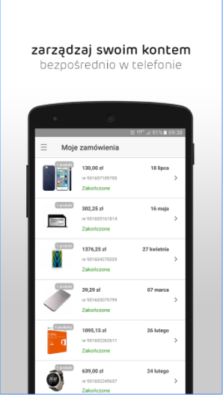
Przegląd aktualnych rozwiązań
X - kom

Slide 7
Cel pracy
Celem pracy jest opracowanie oraz implementacja natywnej aplikacji mobilnej, przeznaczonej dla systemu Android w wersji 5.0 i wyższych, pozwalającej na dokonywanie zakupów w sklepie z elektroniką, przeglądanie aktualnej oferty sklepu, wsparcie dla listy ulubionych produktów. Historię oraz aktualnie realizowane zamówienia będą dostępne dla użytkownika by mógł kontrolować swoje zakupy.
Zakres pracy obejmuje zbudowanie aplikacji przy użyciu platformy Android Studio, języka Java oraz bibliotek open-source wspomagających oraz przyśpieszających tworzenie aplikacji w danym środowisku oraz bazy danych Firebase.

Slide 8
Funkcjonalności mojej aplikacji
Katalog produktów z podziałem na kategorie
Filtrowanie i wyszukiwanie
Ostatnio oglądane
Opinie, oceny produktów
Minimalistyczny proces finalizacji zakupów
Polecane produkty
Ulubione, najczęściej kupowane produkty

Slide 9






Technologie

Slide 10
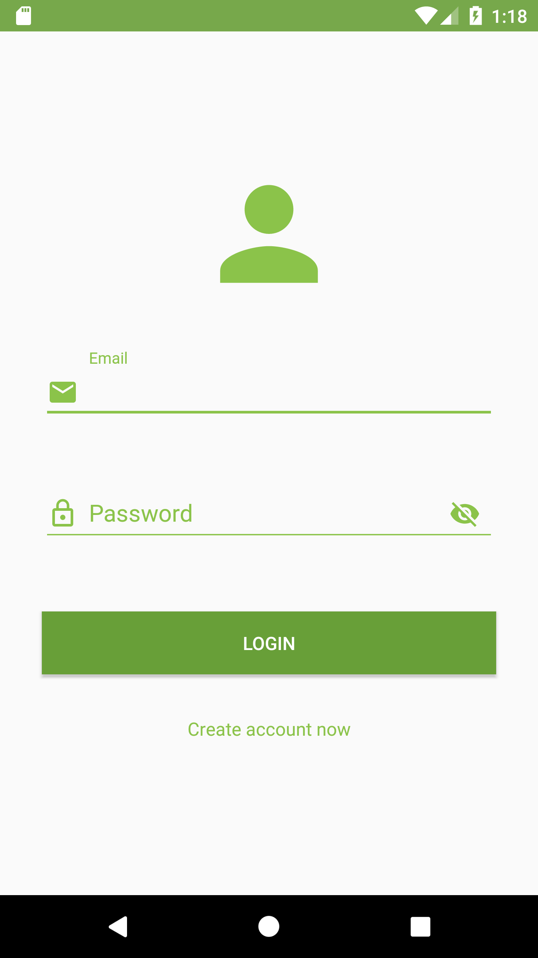
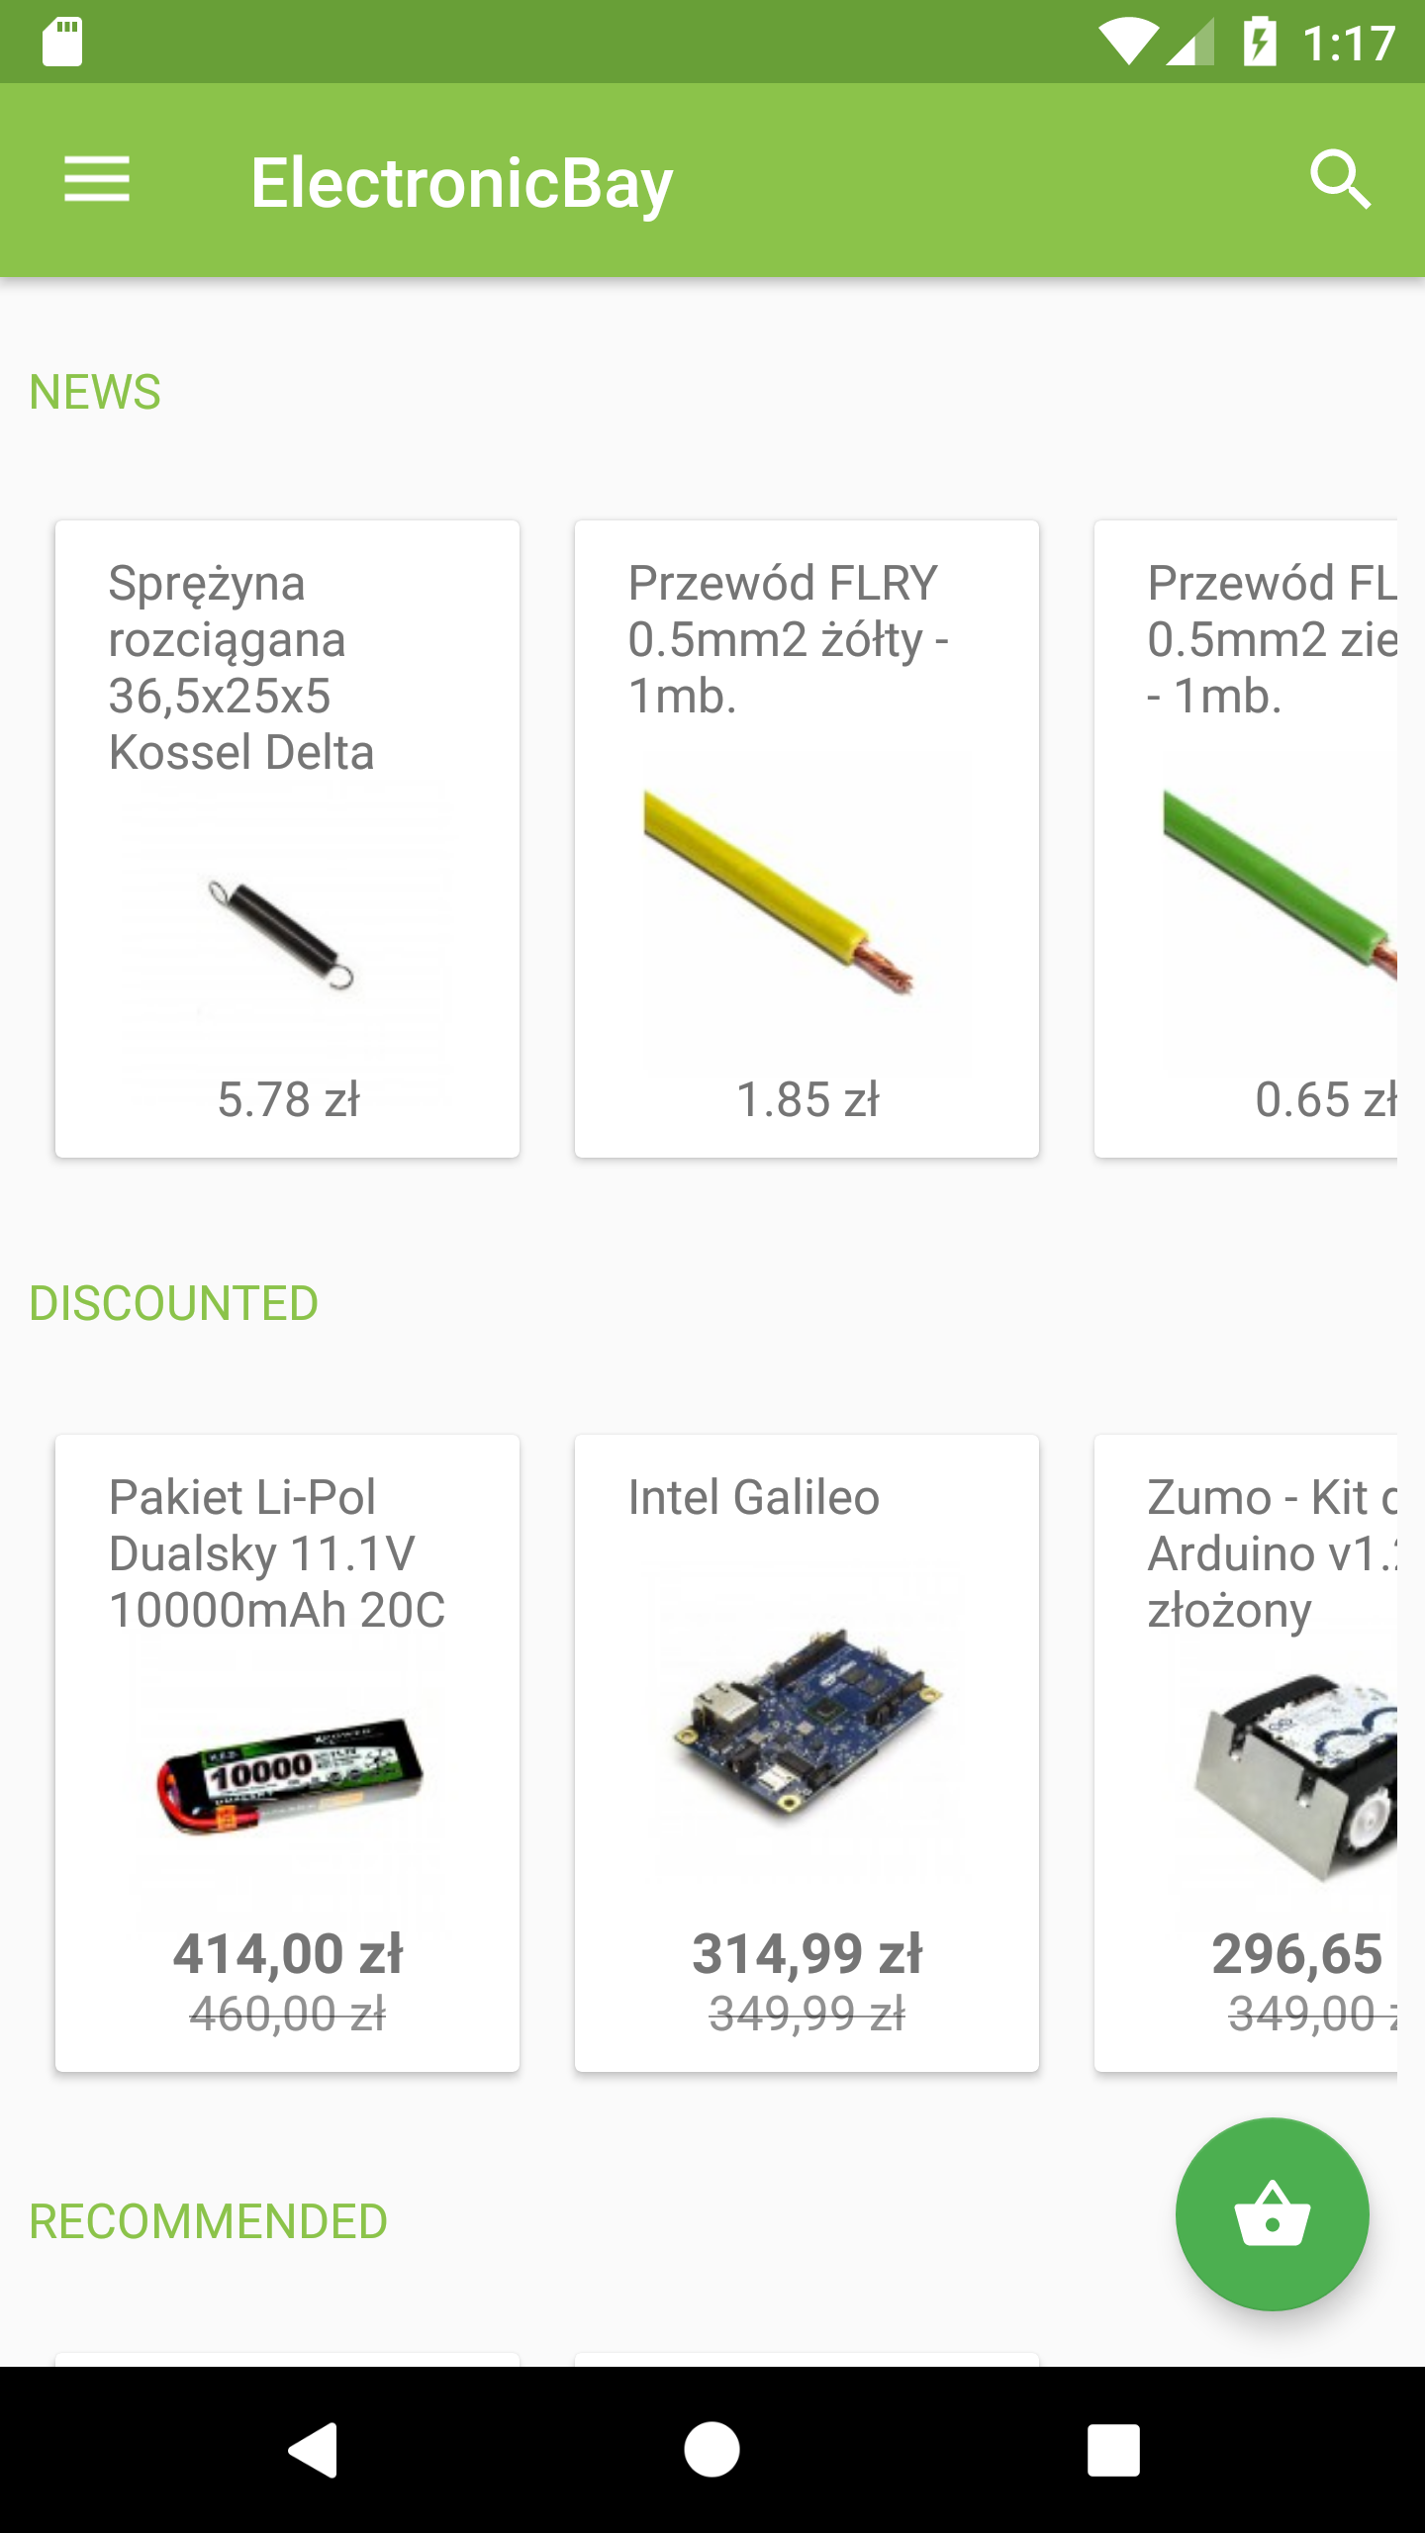
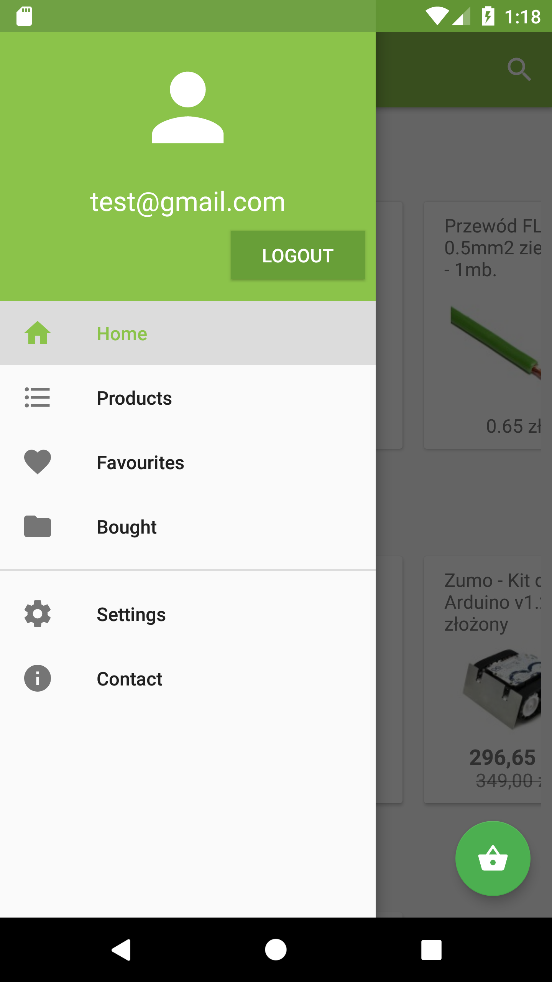
Demonstracja

Slide 11
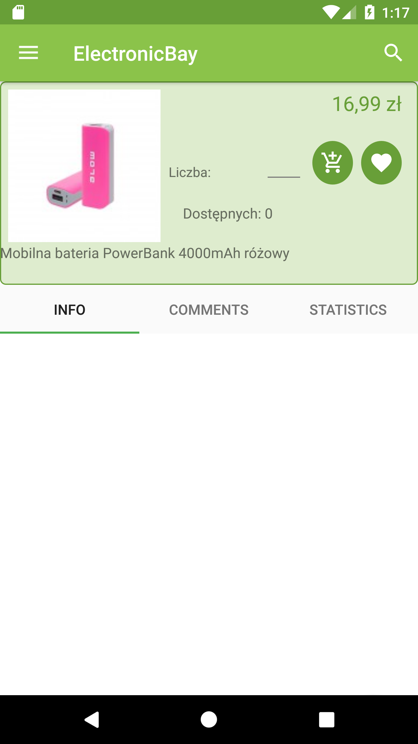
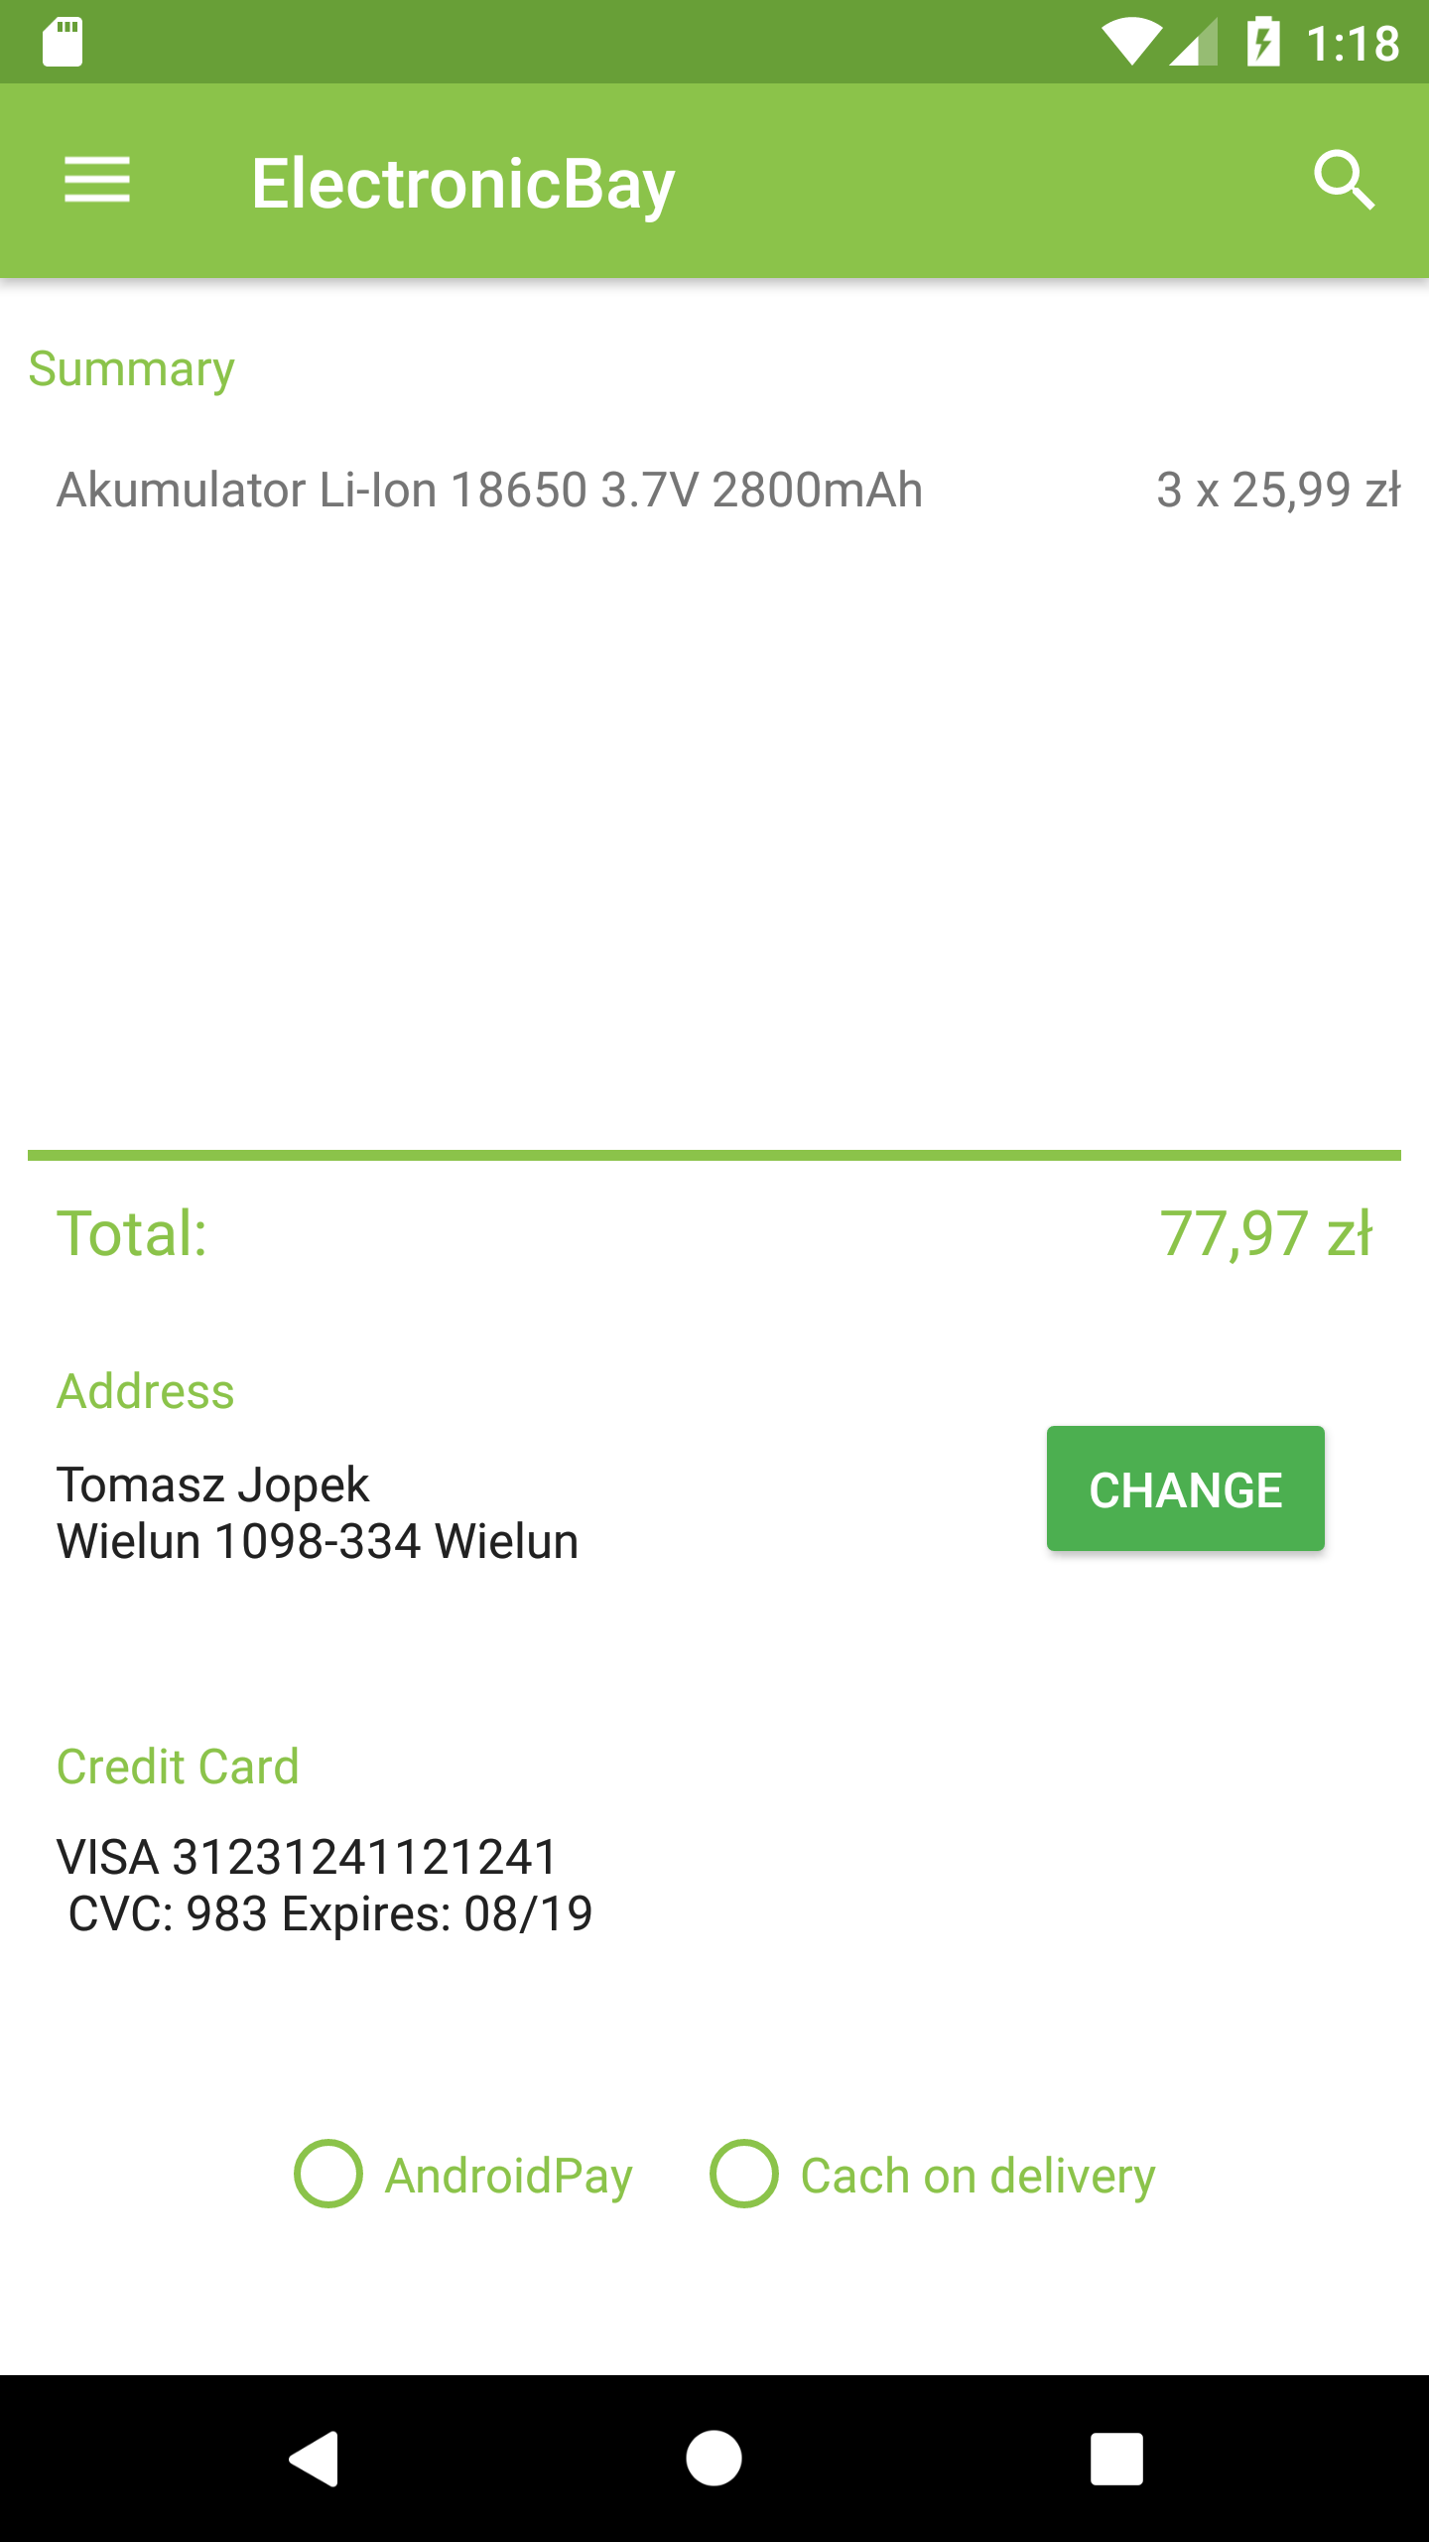
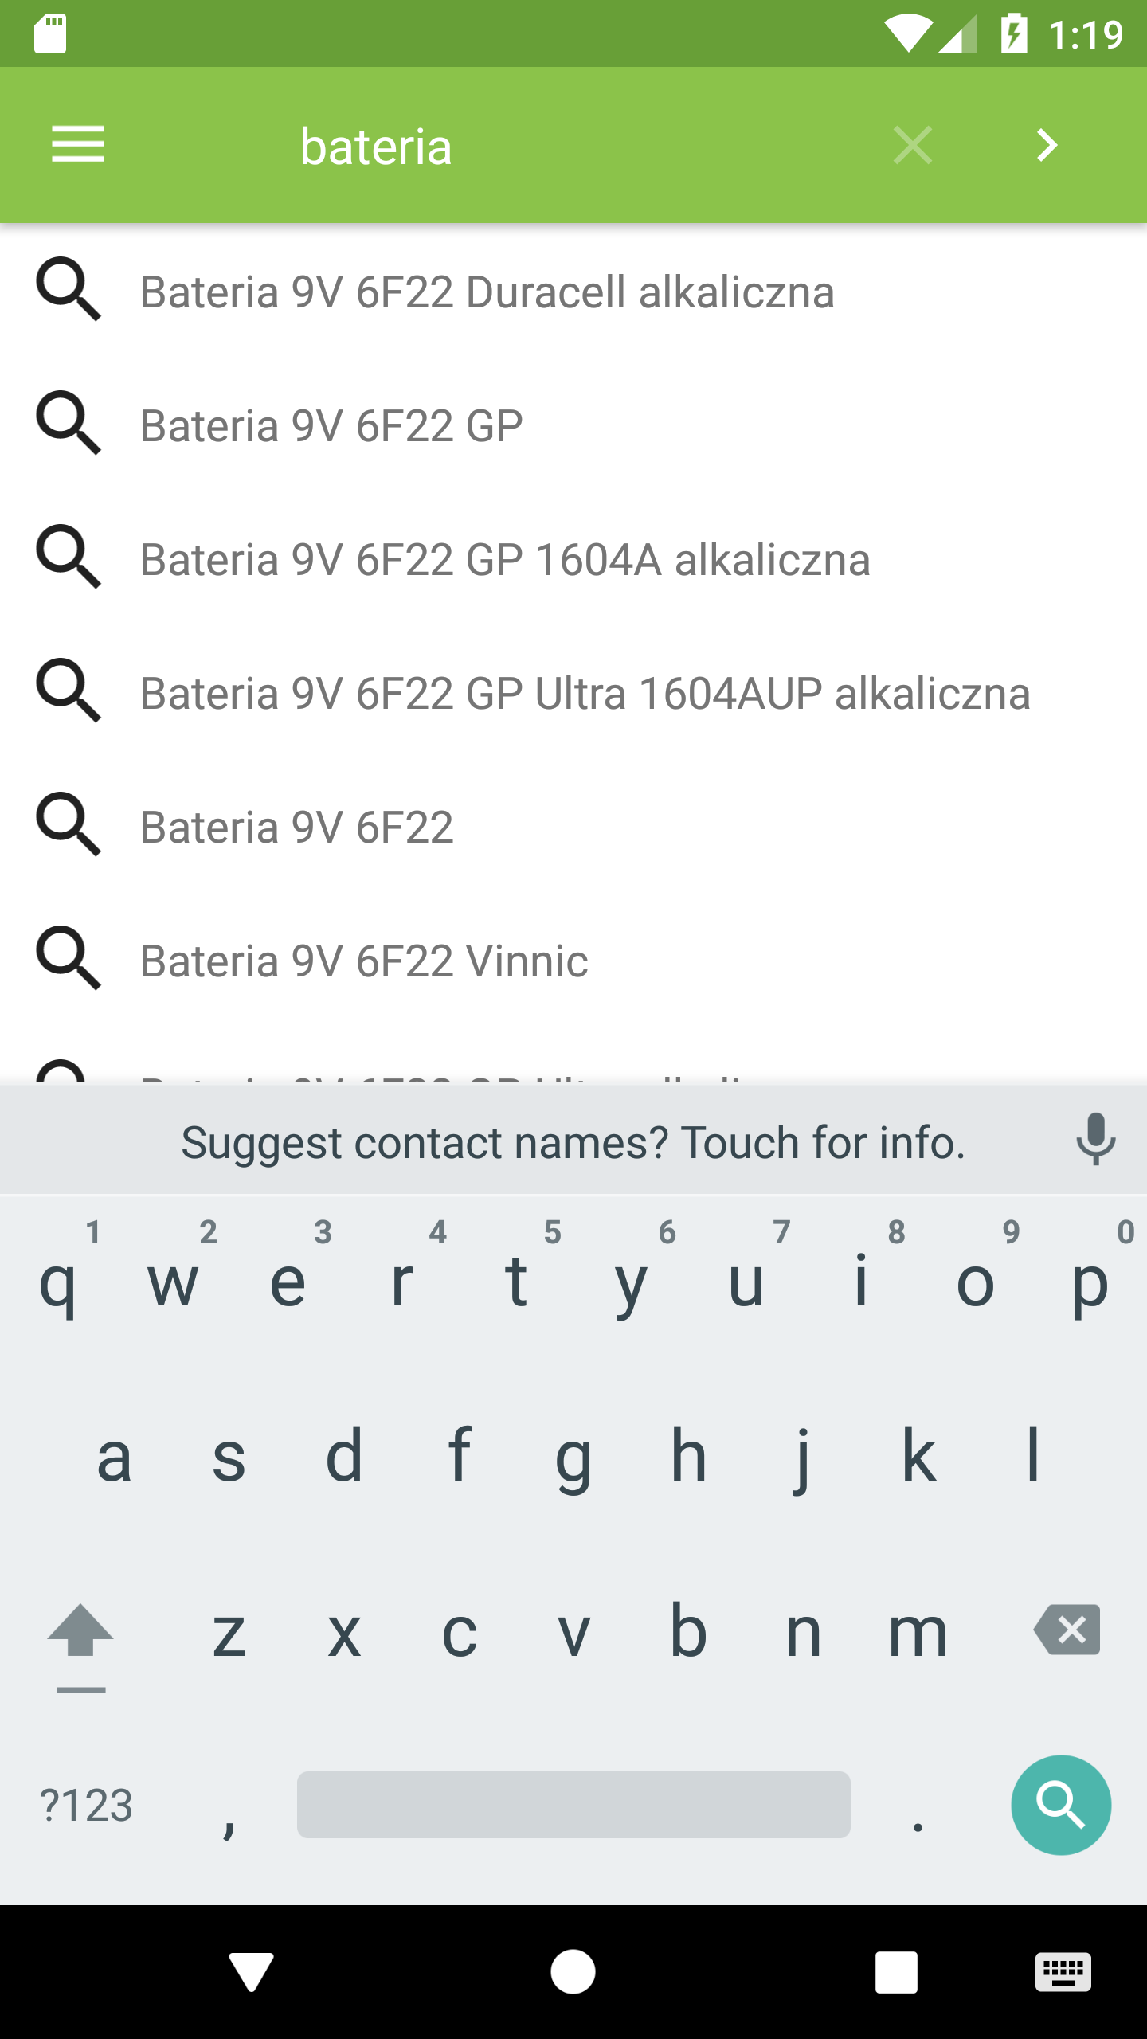
Demonstracja

Slide 12
Bibliografia
Dave MacLean, Satya Komatineni, Android Fragments, Appress, 2014, ISBN 978-1-4842-0853-3.
Tomasz Nurkiewicz, Ben Christensen, Reactive Programming with RxJava. Creating Asynchronous, Event-Based Applications, O’Reilly Media, 2016, ISBN 978-1-4919-3160-8.
https://github.com/bumptech/glide
https://google.github.io/android-testing-support-library/docs/espresso/
https://developer.android.com/reference/packages.html

Slide 13
Dziękuję za uwagę
Tomasz Jopek

